Slide 1
«Захист навколишнього середовища від нафти І нафтопродуктів»
Тема 12

Slide 2
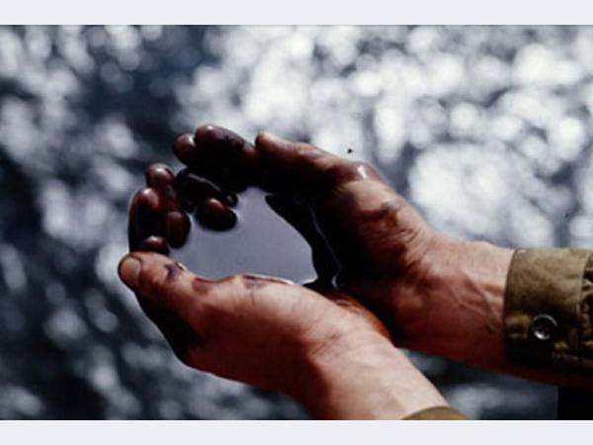
Забруднення навколишнього середовища нафтою й нафтопродуктами є одним з найбільш масштабних і небезпечних видів впливу людини на навколишнє середовище. Промисловість, транспорт, оборонний комплекс – практично всі ланки економічної інфраструктури зіштовхуються із проблемою забруднення навколишнього середовища нафтопродуктами в процесі виробництва і в аварійних ситуаціях.

Slide 3
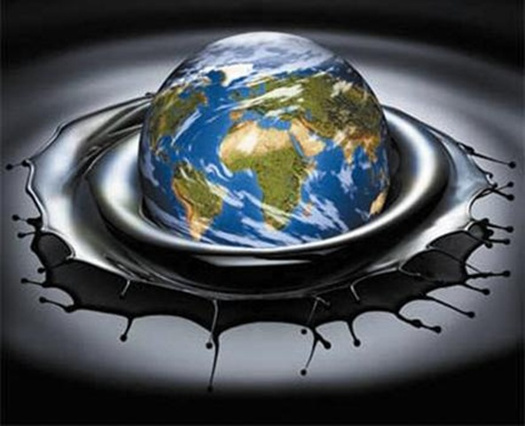
Нафта - рідка складна суміш вуглеводнів (в основному і органічних кисневих, азотистих і сірчистих з’єднань темно-коричневого кольору (рідше світлого), щільністю 0,73-1,04 г/см³. По вмісту основного вуглеводневого компонента нафти розділяються на три групи: метанові (парафінові), нафтенові й ароматичні [2-4]. Крім того, існують змішані (метано-нафтенові та ін.) нафти.

Slide 4
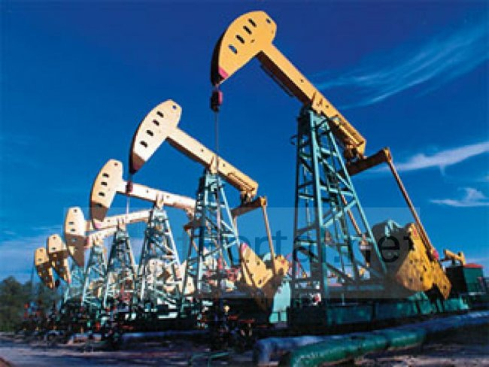
Нафта залягає в надрах Землі на великих глибинах; для її видобування доводиться бурити свердловини. Глибина сучасних свердловин досягає 6000 м. Буріння свердловин робиться двома методами: ударним і обертальним.

Slide 5
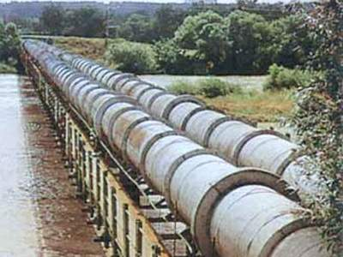
Експлуатаційні витрати, внаслідок відсутності рухомого складу і наявності постійних приладів, дозволяють транспортувати нафту і нафтопродукти по трубопроводах у 2-3 рази дешевше, ніж по залізниці або річкових шляхах. Існують специфічні аспекти негативного впливу трубопровідного транспорту на довкілля

Slide 6
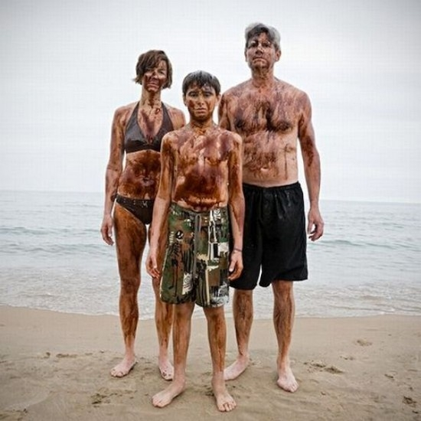
Найбільш шкідливою для організму людини є комбінація вуглеводню і сірководню. В цьому випадку токсичність виявляється швидше, ніж при ізольованій їх дії.

Slide 7
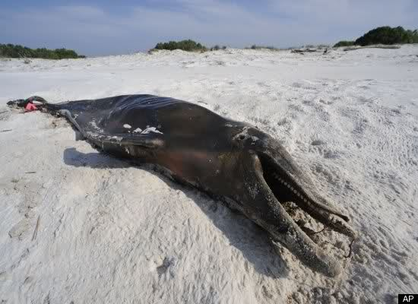
Токсичність нафти і нафтопродуктів для риб коливається в широких межах. Гостре отруєння більшості видів риб наступає при концентрації емульгованих нафтопродуктів.

Slide 8
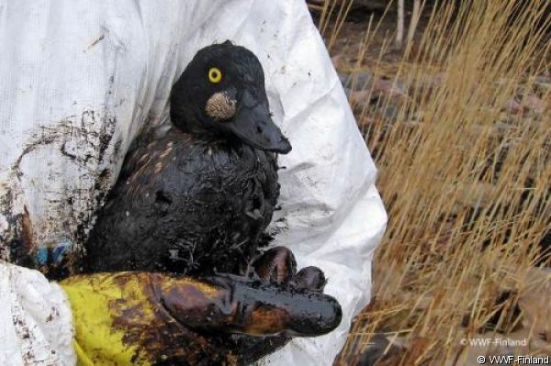
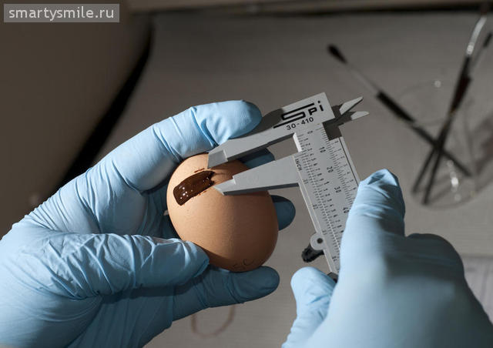
Птахи заковтують нафту, коли чистять дзьобом пір'я, п'ють, вживають забруднену їжу і дихають випарами. Заковтування нафти рідко викликає безпосередню загибель птахів, та веде до вимирання від голоду. Яйця птахів дуже чутливі до впливу нафти. Забруднені яйця і оперення птахів бруднять нафтою шкаралупу. Невелика кількість деяких типів нафти може виявитися достатнім для загибелі в період інкубації.

Slide 9
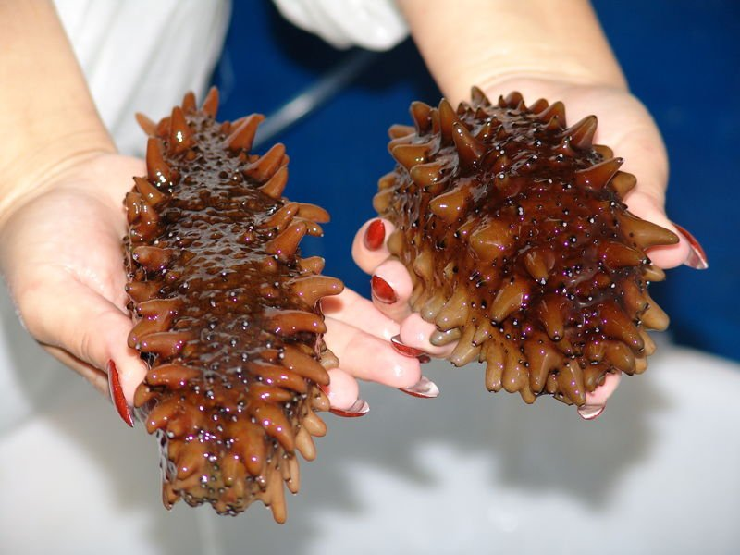
Безхребетні є хорошими індикаторами забруднення від скидів через свою обмеженість в пересуванні. Вплив розливів нафти на безхребетні може тривати від тижня до 10 років. Це залежить від виду нафти; обставин, при яких відбувся розлив і його впливи на організми. Колонії безхребетних (зоопланктон) у великих об'ємах води повертаються до колишнього (до розливу) стану швидше, ніж ті, які знаходяться в невеликих об'ємах води. Це відбувається із-за великого розбавлення викидів у воді.

Slide 10
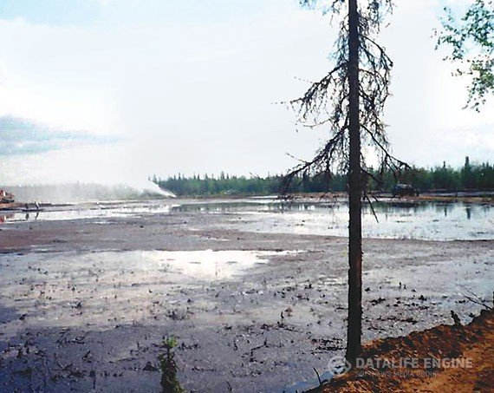
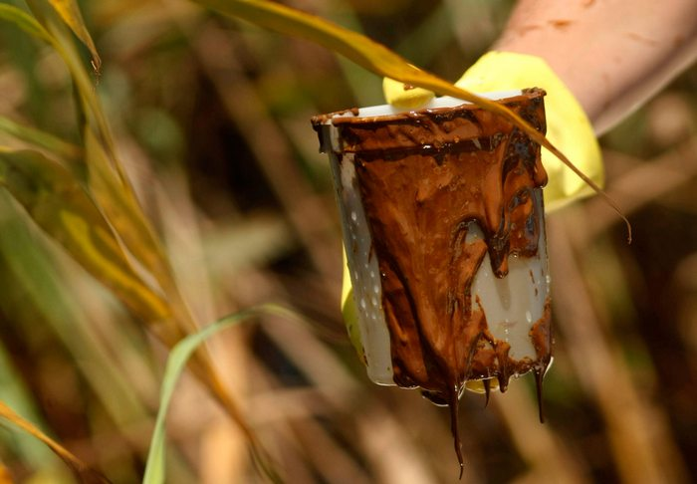
Рослини із-за своєї обмеженості в пересуванні також є хорошими об'єктами для спостереження за впливом, який надає на них забруднення навколишнього середовища. Вплив розливів нафти на основні місцеві види рослин може продовжуватися від декількох тижнів до 5 років залежно від типу нафти; обставин розливу і видів, які постраждали. Рослини в товщі води великого об'єму повертаються до первинного (до розливу нафти) стану швидше, ніж це відбувається з рослинами в менших водоймищах.

Slide 11
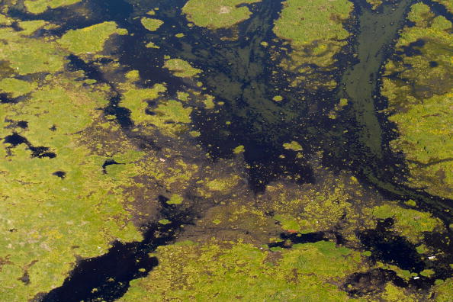
В цілому більшість прикладних проблем очищення нефтовмісних вод вже зараз можуть бути вирішені на сучасному рівні. Цей рівень припускає ефективність, надійність, гнучкість і економічність технологічних рішень, а також довготривалу, не менше 15-20 років, безвідмовну роботу вживаного водоочисного устаткування. Оскільки не всі з пропонованих на ринку розробок відповідають цим умовам, то при виборі варіанту очисних споруд слід віддавати перевагу перевіреним на практиці технологічним комплексам очищення нефтовмісних вод.

Slide 12
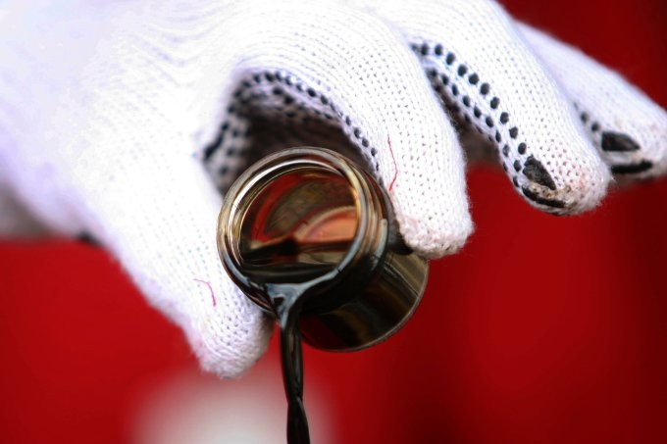
Серед методів боротьби з забрудненням довкілля нафтою та її похідними найбільш раціональними є методи, які дозволяють утилізувати та рекуперувати нафтопродукти задля їх вторинного використання.

